Slide 1
Hazine ve Maliye Bakanlığı
Vergi Denetim Kurulu Başkanlığı

Slide 2
Mükellef Hakları

Slide 3
Mükellef Haklarına Yönelik Düzenlemeler
GİB Mükellef Hakları Bildirgesi (2006)
Vergi İnceleme Süreleri Belirlenmiştir (2010)
GİB Mükellefin Hakları ve Ödevleri Rehberi (2014)
VDK Vergi İncelemelerinde Mükellef Hak ve Yük. Broşürü (2016)
İzaha Davet (2016)
Taslak Vergi İnceleme Tutanağı (2016)
RDK’da Dinlenme Talebi (2016)
Rapor Özeti (2016)
VDK Vergi İncelemelerinde Mükellef Hakları Genelgesi (2017)

Slide 4
Vergi Denetim Kurulu Başkanlığınca “Mükellef Haklarına” Yönelik Devam Eden Çalışmalar
Vergi Usul Kanunun 140’ncı maddesinde yapılan değişiklik ile birlikte vergi incelemelerine 1 Temmuz 2022 tarihinden itibaren mükelleflere yapılacak yazılı bildirim ile başlanacaktır.
Yasa yürürlüğe girdiğinde yazılı bildirimin ekinde mükellef haklarını bildiren ayrı bir yazı sunulması planlanmaktadır.
Bu konudaki çalışmalarımız devam etmektedir. Söz konusu yazıda bir sonraki sunuda yer alan haklar mükellefe bildirilecektir.

Slide 5
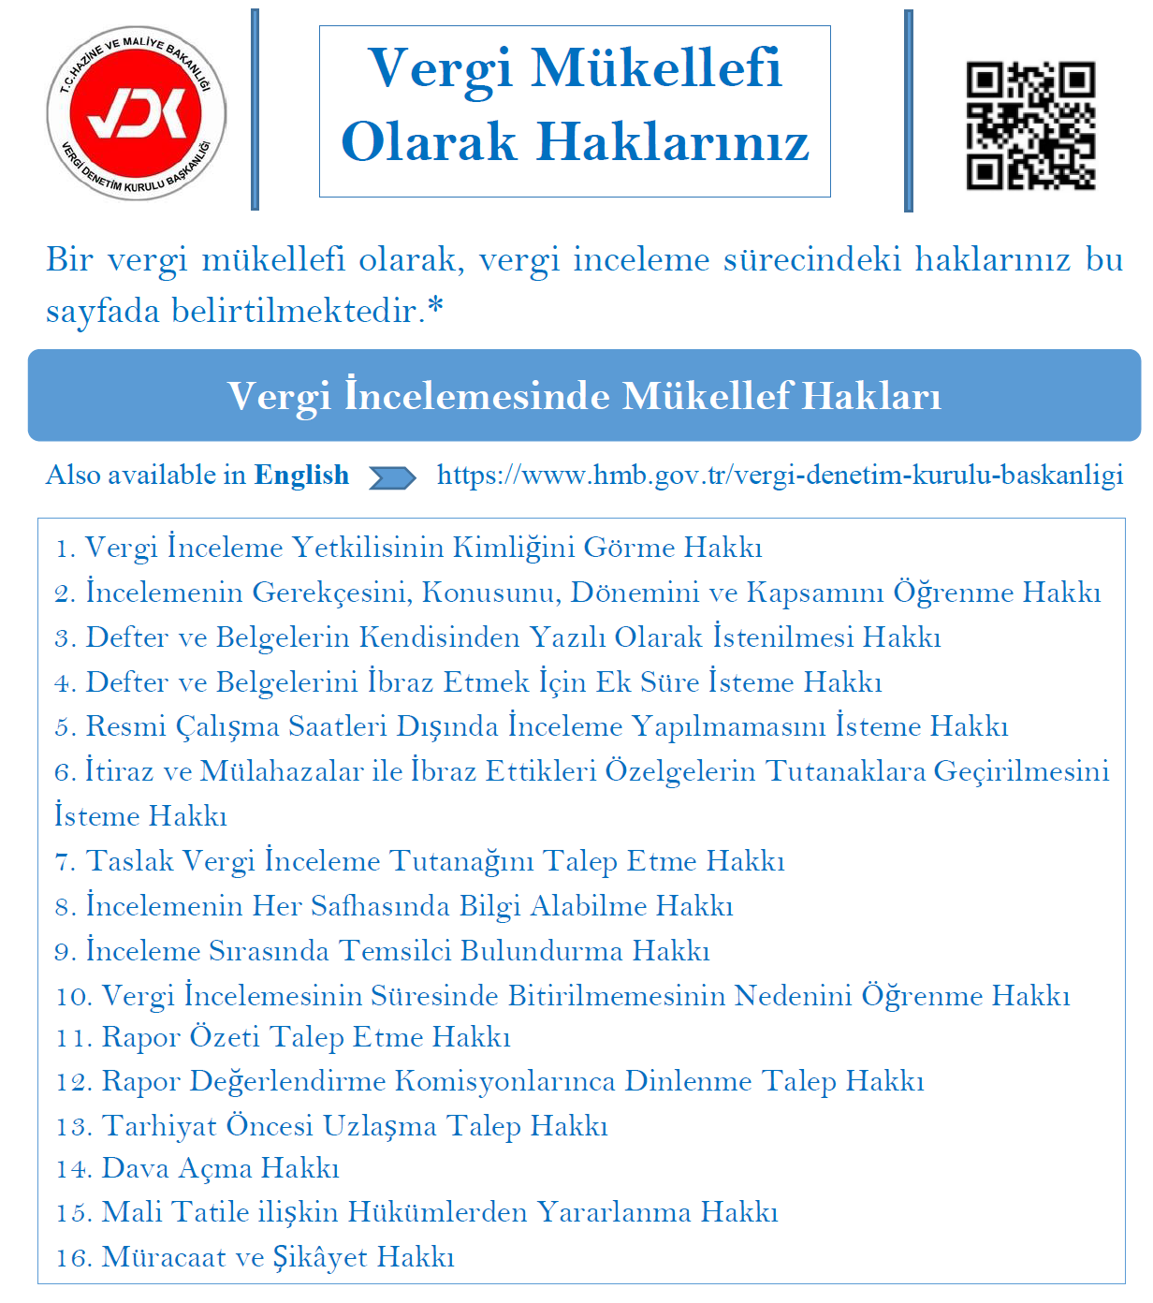
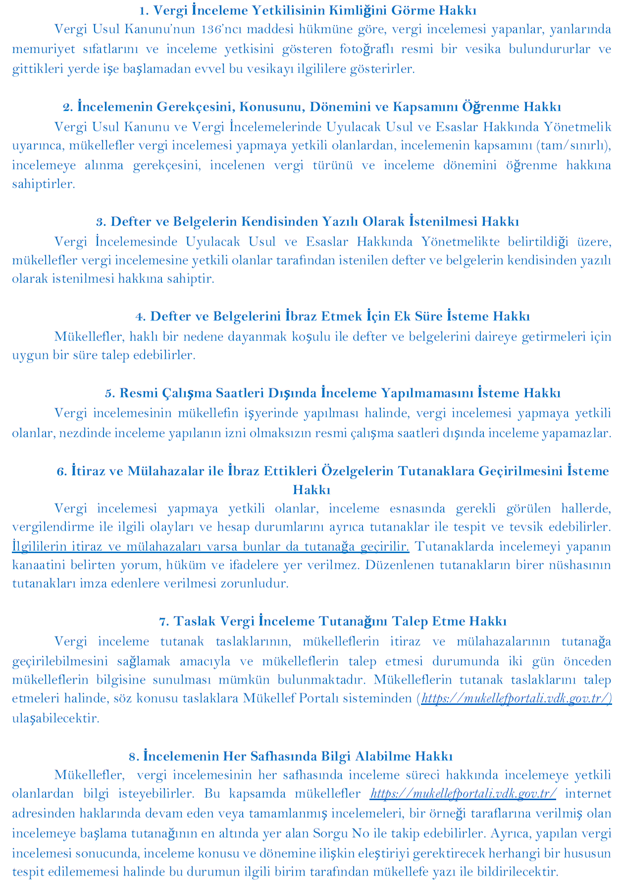

Slide 6
Mükellef Hakları
Vergi İnceleme Yetkilisinin Kimliğini Görme Hakkı
İncelemenin Gerekçesini, Konusunu, Dönemini ve Kapsamını Öğrenme Hakkı
Defter ve Belgelerin Kendisinden Yazılı Olarak İstenilmesi Hakkı
Defter ve Belgelerini İbraz Etmek İçin Ek Süre İsteme Hakkı
Resmi Çalışma Saatleri Dışında İnceleme Yapılmamasını İsteme Hakkı
İtiraz ve Mülahazalar ile İbraz Ettikleri Özelgelerin Tutanaklara Geçirilmesini İsteme Hakkı

Slide 7
Mükellef Hakları
Bu Fotoğraf, Bilinmeyen Yazar, CC BY-SA altında lisanslanmıştır
Taslak Vergi İnceleme Tutanağını Talep Etme Hakkı
İncelemenin Her Safhasında Bilgi Alabilme Hakkı
İnceleme Sırasında Temsilci Bulundurma Hakkı
Vergi İncelemesinin Süresinde Bitirilmemesinin Nedenini Öğrenme Hakkı
Rapor Özeti Talep Etme Hakkı
Rapor Değerlendirme Komisyonlarınca Dinlenme Talep Hakkı
Tarhiyat Öncesi Uzlaşma Talep Hakkı
Dava Açma Hakkı
Mali Tatile İlişkin Hükümlerden Yararlanma Hakkı
Müracaat ve Şikâyet Hakkı

Slide 8
Taslak Vergi İnceleme Tutanağını Talep Etme Hakkı
Vergi İncelemelerinde Uyulacak Usul ve Esaslar Hakkında Yönetmeliğin 16’ncı maddesinde, (25/10/2016 tarih ve 29868 sayılı Resmi Gazetede yayınlanan değişikle) vergi inceleme tutanak taslaklarının, mükelleflerin itiraz ve mülahazalarının tutanağa geçirilebilmesini sağlamak amacıyla ve mükelleflerin talep etmesi durumunda iki gün önceden mükelleflerin bilgisine sunulması mümkün hale getirilmiştir.

Slide 9
Rapor Özeti Talep Etme Hakkı
25/10/2016 tarih ve 29868 sayılı Resmi Gazetede yapılan değişiklik ile Vergi İncelemelerinde Uyulacak Usul ve Esaslar Hakkında Yönetmeliğin 19’uncu maddesi yeniden düzenlenmiş olup maddenin 6’ncı fıkrasında “Vergi müfettişleri, vergi inceleme raporları ile bu raporlara ilişkin içeriği Başkanlıkça belirlenmiş olan rapor özetlerini, Başkanlığın bilgi işlem sistemi ile uyumlu olacak şekilde düzenler ve bunların birer örneğini elektronik ortamda Başkanlığa gönderirler.” düzenlemesine yer verilmiştir.
Buna göre mükellefler, Vergi Müfettişleri tarafından düzenlenecek rapor özetlerine, Mükellef Portalı sisteminden (https://mukellefportali.vdk.gov.tr/) ulaşabileceklerdir.

Slide 10
Rapor Değerlendirme Komisyonlarınca Dinlenme Talep Hakkı
Rapor Değerlendirme Komisyonlarının Oluşturulması İle Çalışma Usul Ve Esasları Hakkında Yönetmeliğin 14’üncü madde hükmüne göre, Rapor Değerlendirme Komisyonları gerekli gördüğü durumlarda ya da talepleri üzerine vergi incelemesi yapmaya yetkili olanlar tarafından düzenlenen vergi inceleme raporları hakkında mükellefi dinleyebilirler.
Ayrıca Vergi İncelemelerinde Uyulacak Usul ve Esaslar Yönetmeliğinin 17’nci maddesi ile inceleme tutanaklarında, Mükelleflerin Rapor Değerlendirme Komisyonlarında dinlenme talebinin olup olmadığına ilişkin ifadenin yer alması zorunlu hale getirilmiştir.

Slide 11
İzaha Davet Müessesesi (VUK Md. 370)
Vergi incelemesine başlanılmadan veya takdir komisyonuna sevk edilmeden önce verginin ziyaa uğradığına delalet eden emareler bulunduğuna dair yetkili merciler tarafından yapılmış ön tespitler hakkında tespit tarihine kadar ihbarda bulunulmamış olması kaydıyla mükellefler izaha davet edilebilir.
Kendisine izaha davet yazısı tebliğ edilen mükellefler, davet konusu tespitle sınırlı olarak, VUK’un 371 inci maddesinde yer alan pişmanlık hükümlerinden yararlanamaz.
İzaha davet yazısının tebliğ tarihinden itibaren otuz günlük süre içerisinde izahta bulunulması durumunda, yapılan izah değerlendirilerek değerlendirme sonucunu içeren yazı mükellefe tebliğ edilir.

Slide 12
Teşekkürler

